Slide 1
DataAgent
动态上下文装配与预算：让不同 Step 只看到最
上下文治理 · 深度教学讲义
企业级Agent工程架构实战营
第23讲
上下文治理
2026-09

Slide 2
目录
DataAgent
01
概念详解
02
机制与图解
核心概念定义与边界
运行机制与图解
03
代码实现
04
应用实践
仓库真实代码三切面
落地步骤与场景
陷阱与排查
优化拓展
2

Slide 3
23
学习目标 / Lernziele
1) 能解释管线化的机制；2) 能对比硬过滤的取舍；3) 能跑通 assembler.py 对应测试
动态上下文装配与预算：让不同 Step 只看到最

Slide 4
04
概念详解：管线化
「管线化」指装配管道定位错误。在企业级语境下，它同时约束接口契约、生命周期与治理边界，而不只是一个名词。
动态上下文装配与预算：让不同 Step 只看

Slide 5
05
定义与内涵：管线化
DataAgent
把管线化讲透：是什么、不是什么
上下文即决策环境：最小充分、可信可控，缺一即停。
定义
「管线化」指装配管道定位错误。在企业级语境下，它同时约束接口契约、生命周期与治理
01
方法
方法维度：装配管道定位错误
02
要点
要点维度：装配管道定位错误
03
课程第23讲
上下文治理
05

Slide 6
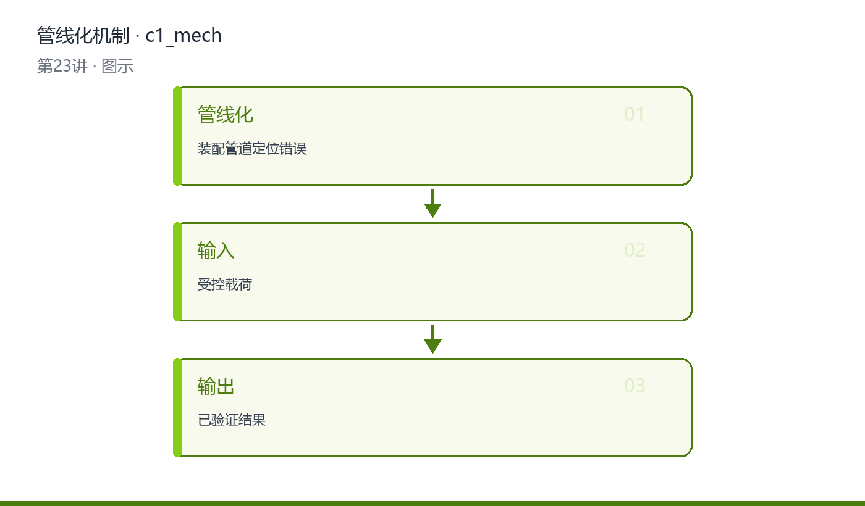
06
机制图解：管线化
DataAgent
一图看懂运行机制与数据流
01
「管线化」的运行机制分三步：输入契约校验 → 核心转换执行 → 结果验证
02
关键环节：契约→执行→验证→留痕
03
落点：仓库验证
图：管线化 的机制与数据流（flow_v 视角）
课程第23讲
上下文治理
06

Slide 7
07
深入原理：管线化
DataAgent
正确姿势 vs 常见误用
正确姿势
常见误用
正确姿势：先定义「管线化」的契约与不变量，再谈实现；所有旁路都必须被审计。
契约先行，证据留痕
常见误用：把「管线化」当成一次性胶水代码，没有版本、没有度量、没有回滚路径。
无版本/无度量/无回滚
治理视角：权限先于相关性，硬过滤不可被排序绕过。
课程第23讲
上下文治理
07

Slide 8
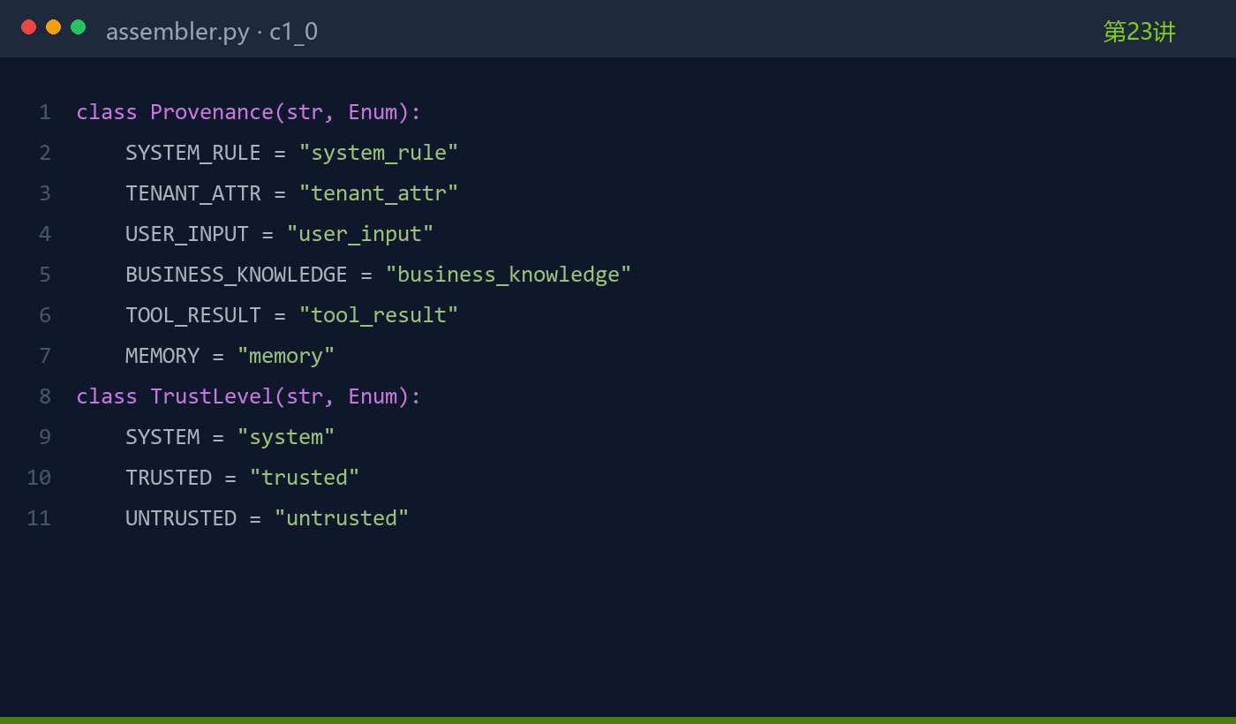
08
代码契约：管线化
DataAgent
仓库真实代码 · 契约切面
01
文件：assembler.py
02
切面：契约——先读接口再读实现
03
测试见 tests/ 目录
代码：assembler.py · 契约（概念1 管线化）
课程第23讲
上下文治理
08

Slide 9
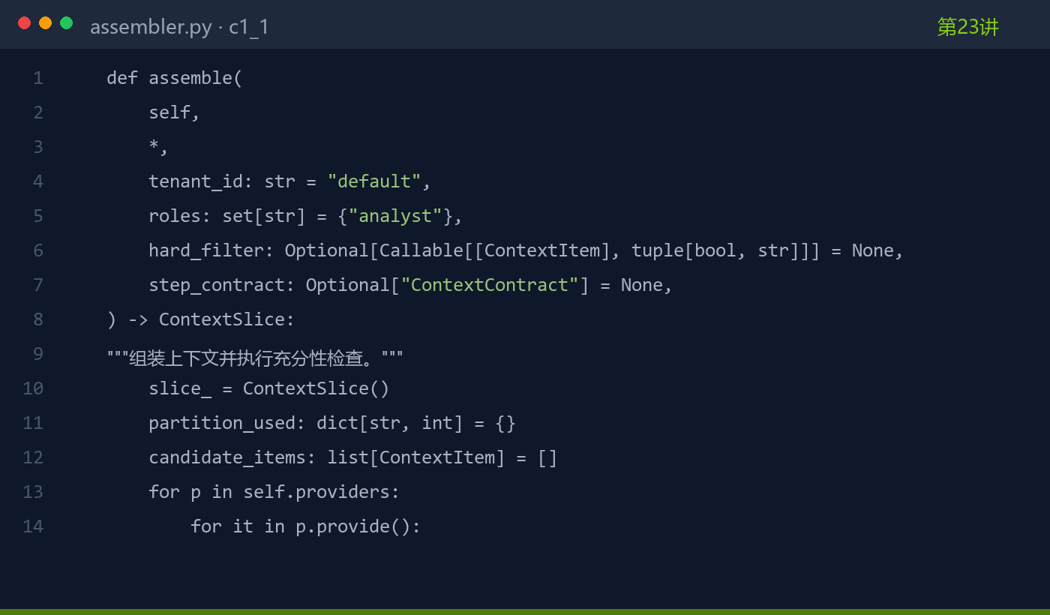
09
代码实现：管线化
DataAgent
仓库真实代码 · 实现切面
01
文件：assembler.py
02
切面：实现——先读接口再读实现
03
测试见 tests/ 目录
代码：assembler.py · 实现（概念1 管线化）
课程第23讲
上下文治理
09

Slide 10
10
应用实践：管线化
DataAgent
三步落地：闭环→灰度→放开
1
最小闭环
2
灰度验证
3
逐步放开
把「管线化」落到业务：先小流量灰度验证效果与成本，再逐步放开租户范围。
小流量对照基线，观察效果/成本/时延
按租户/场景分批，异常即回滚
案例视角：指标口径注入与跨租户泄漏的防御实测。
课程第23讲
上下文治理
10

Slide 11
11
陷阱与排查：管线化
DataAgent
症状→根因→处置
症状
根因
处置
「管线化」典型故障：静默失败
缺少验证/预算
验真+预算上限
结果不可解释
无 Trace 留痕
接入统一 Trace
效果悄悄退化
无回归基线
评测+回归门禁
先止血，再根因，最后沉淀为回归用例
课程第23讲
上下文治理
11

Slide 12
12
工程决策：管线化
DataAgent
候选方案 × 取舍（ADR）
方案
代价
结论
直连实现
快但耦合
Demo 可用
平台化
前期成本高
生产首选
保持简单
能力上限
按场景取舍
「管线化」的选型以证据与约束为准
课程第23讲
上下文治理
12

Slide 13
13
优化拓展：管线化
DataAgent
三个可持续优化抓手
资产化
基线化
观测化
经验固化为规则/Skill
对照实验证明增量
Trace/Baseline 先行
资产化
「管线化」优化一：把人工经验固化为资产（规则/Skill/
01
基线化
「管线化」优化二：建立基线对照（关闭/盲选/受控三组）证明增
02
课程第23讲
上下文治理
13

Slide 14
14
概念详解：硬过滤
对「硬过滤」的正确定位是：权限/租户/有效期；它是可观测、可治理、可演进的稳定工程对象。
动态上下文装配与预算：让不同 Step 只看

Slide 15
15
定义与内涵：硬过滤
DataAgent
把硬过滤讲透：是什么、不是什么
上下文即决策环境：最小充分、可信可控，缺一即停。
定义
对「硬过滤」的正确定位是：权限/租户/有效期；它是可观测、可治理、可演进的稳定工
01
方法
方法维度：权限/租户/有效期
02
要点
要点维度：权限/租户/有效期
03
课程第23讲
上下文治理
15

Slide 16
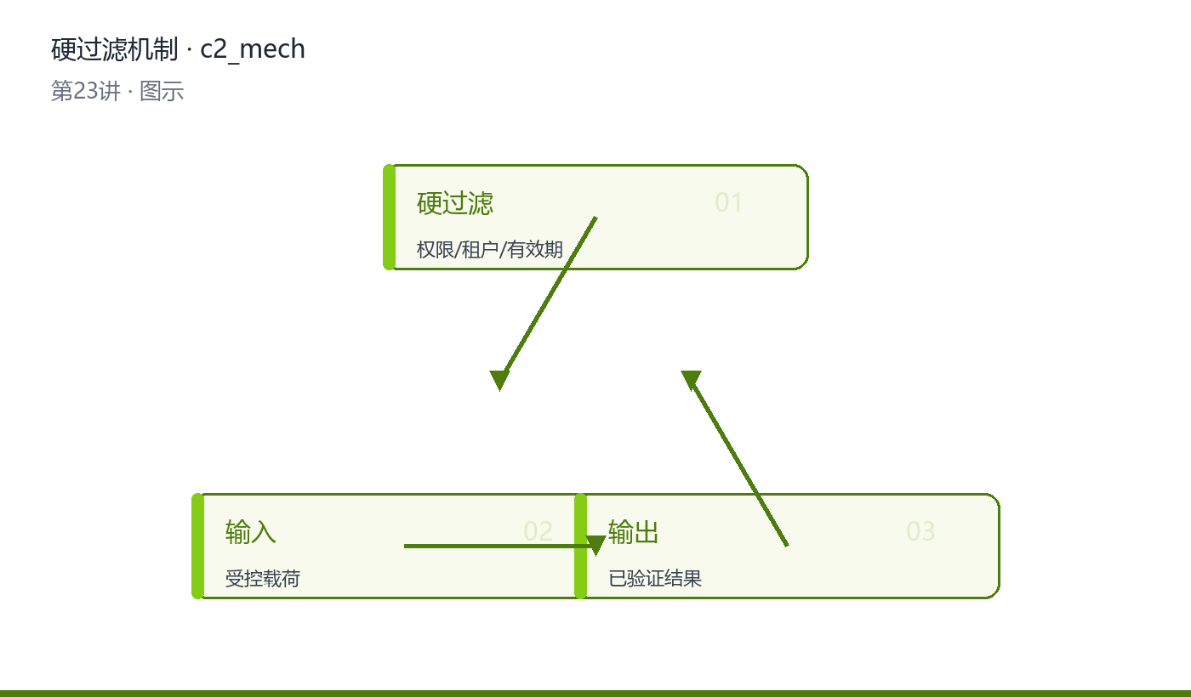
16
机制图解：硬过滤
DataAgent
一图看懂运行机制与数据流
01
从数据流看「硬过滤」：上游产出受控载荷，经 assembler.py 中
02
关键环节：契约→执行→验证→留痕
03
落点：仓库验证
图：硬过滤 的机制与数据流（cycle 视角）
课程第23讲
上下文治理
16

Slide 17
17
深入原理：硬过滤
DataAgent
正确姿势 vs 常见误用
正确姿势
常见误用
正确姿势：把「硬过滤」的决策依据落成证据（Trace/Eval），而不是凭经验拍板。
契约先行，证据留痕
常见误用：用相关性绕过「硬过滤」的硬性过滤，短期省事，长期必然越权或漂移。
无版本/无度量/无回滚
治理视角：权限先于相关性，硬过滤不可被排序绕过。
课程第23讲
上下文治理
17

Slide 18

18
代码契约：硬过滤
DataAgent
仓库真实代码 · 契约切面
01
文件：assembler.py
02
切面：契约——先读接口再读实现
03
测试见 tests/ 目录
代码：assembler.py · 契约（概念2 硬过滤）
课程第23讲
上下文治理
18

Slide 19

19
代码实现：硬过滤
DataAgent
仓库真实代码 · 实现切面
01
文件：assembler.py
02
切面：实现——先读接口再读实现
03
测试见 tests/ 目录
代码：assembler.py · 实现（概念2 硬过滤）
课程第23讲
上下文治理
19

Slide 20
20
应用实践：硬过滤
DataAgent
三步落地：闭环→灰度→放开
1
最小闭环
2
灰度验证
3
逐步放开
「硬过滤」的应用入口在本课程 DataAgent：跑通对应 pytest
小流量对照基线，观察效果/成本/时延
按租户/场景分批，异常即回滚
案例视角：指标口径注入与跨租户泄漏的防御实测。
课程第23讲
上下文治理
20

Slide 21
21
陷阱与排查：硬过滤
DataAgent
症状→根因→处置
症状
根因
处置
「硬过滤」典型故障：成本失控
缺少验证/预算
验真+预算上限
结果不可解释
无 Trace 留痕
接入统一 Trace
效果悄悄退化
无回归基线
评测+回归门禁
先止血，再根因，最后沉淀为回归用例
课程第23讲
上下文治理
21

Slide 22
22
工程决策：硬过滤
DataAgent
候选方案 × 取舍（ADR）
方案
代价
结论
直连实现
快但耦合
Demo 可用
平台化
前期成本高
生产首选
保持简单
能力上限
按场景取舍
「硬过滤」的选型以证据与约束为准
课程第23讲
上下文治理
22

Slide 23
23
优化拓展：硬过滤
DataAgent
三个可持续优化抓手
资产化
基线化
观测化
经验固化为规则/Skill
对照实验证明增量
Trace/Baseline 先行
资产化
「硬过滤」优化一：把人工经验固化为资产（规则/Skill/
01
基线化
「硬过滤」优化二：建立基线对照（关闭/盲选/受控三组）证明增
02
课程第23讲
上下文治理
23

Slide 24
24
概念详解：预算分区
「预算分区」的本质是provenance 配额。理解它的关键是分清模型能做的与系统必须兜底的。
动态上下文装配与预算：让不同 Step 只看

Slide 25
25
定义与内涵：预算分区
DataAgent
把预算分区讲透：是什么、不是什么
上下文即决策环境：最小充分、可信可控，缺一即停。
定义
「预算分区」的本质是provenance 配额。理解它的关键是分清模型能做的与系
01
方法
方法维度：provenance 配额
02
要点
要点维度：provenance 配额
03
课程第23讲
上下文治理
25

Slide 26
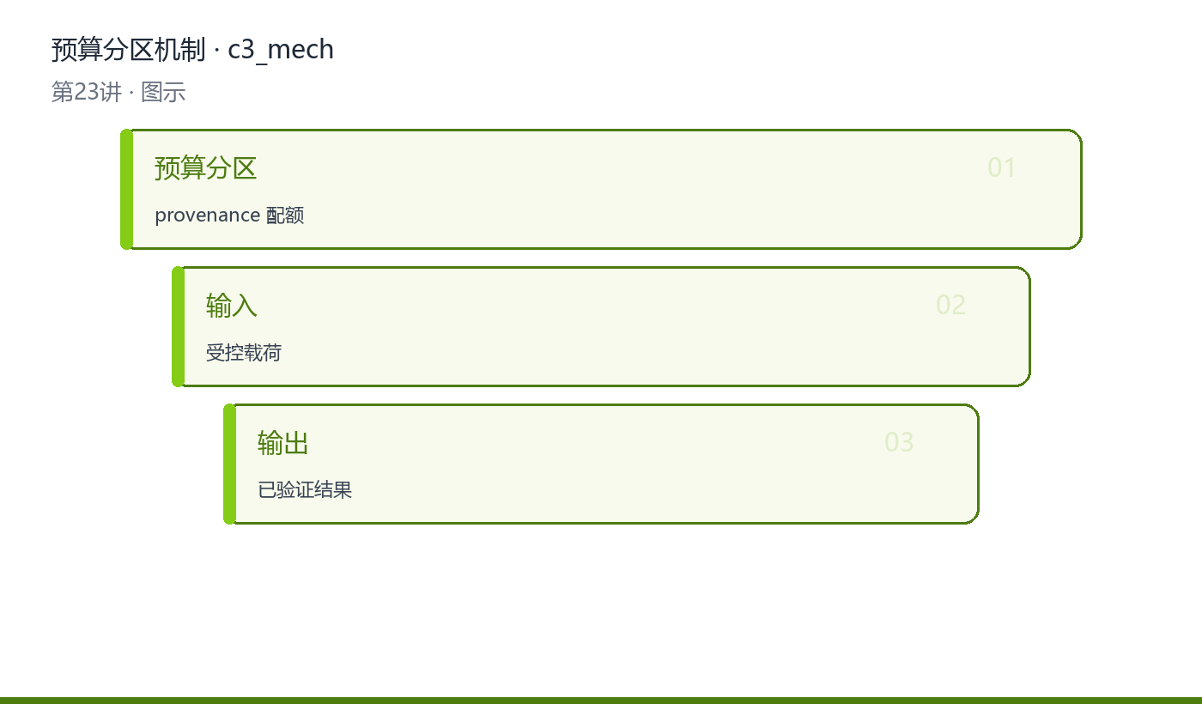
26
机制图解：预算分区
DataAgent
一图看懂运行机制与数据流
01
「预算分区」的机制核心是解耦：策略与执行分离、状态与过程分离、权限与相关
02
关键环节：契约→执行→验证→留痕
03
落点：仓库验证
图：预算分区 的机制与数据流（layers 视角）
课程第23讲
上下文治理
26

Slide 27
27
深入原理：预算分区
DataAgent
正确姿势 vs 常见误用
正确姿势
常见误用
正确姿势：为「预算分区」设置显式预算与停止条件，宁可慢一点，不可失控。
契约先行，证据留痕
常见误用：只在 Demo 里验证「预算分区」的正常路径，故障注入一跑就现出原形。
无版本/无度量/无回滚
治理视角：权限先于相关性，硬过滤不可被排序绕过。
课程第23讲
上下文治理
27

Slide 28

28
代码契约：预算分区
DataAgent
仓库真实代码 · 契约切面
01
文件：assembler.py
02
切面：契约——先读接口再读实现
03
测试见 tests/ 目录
代码：assembler.py · 契约（概念3 预算分区）
课程第23讲
上下文治理
28

Slide 29

29
代码实现：预算分区
DataAgent
仓库真实代码 · 实现切面
01
文件：assembler.py
02
切面：实现——先读接口再读实现
03
测试见 tests/ 目录
代码：assembler.py · 实现（概念3 预算分区）
课程第23讲
上下文治理
29

Slide 30
30
应用实践：预算分区
DataAgent
三步落地：闭环→灰度→放开
1
最小闭环
2
灰度验证
3
逐步放开
上线「预算分区」前自检三问：失败会怎样？谁能审计？回滚要多久？
小流量对照基线，观察效果/成本/时延
按租户/场景分批，异常即回滚
案例视角：指标口径注入与跨租户泄漏的防御实测。
课程第23讲
上下文治理
30

Slide 31
31
陷阱与排查：预算分区
DataAgent
症状→根因→处置
症状
根因
处置
「预算分区」典型故障：上下文
缺少验证/预算
验真+预算上限
结果不可解释
无 Trace 留痕
接入统一 Trace
效果悄悄退化
无回归基线
评测+回归门禁
先止血，再根因，最后沉淀为回归用例
课程第23讲
上下文治理
31

Slide 32
32
工程决策：预算分区
DataAgent
候选方案 × 取舍（ADR）
方案
代价
结论
直连实现
快但耦合
Demo 可用
平台化
前期成本高
生产首选
保持简单
能力上限
按场景取舍
「预算分区」的选型以证据与约束为准
课程第23讲
上下文治理
32

Slide 33
33
优化拓展：预算分区
DataAgent
三个可持续优化抓手
资产化
基线化
观测化
经验固化为规则/Skill
对照实验证明增量
Trace/Baseline 先行
资产化
「预算分区」优化一：把人工经验固化为资产（规则/Skill/
01
基线化
「预算分区」优化二：建立基线对照（关闭/盲选/受控三组）证明
02
课程第23讲
上下文治理
33

Slide 34
34
概念详解：去重
把「去重」当工程对象看：冲突处理。它有明确的输入契约、失败语义与度量口径。
动态上下文装配与预算：让不同 Step 只看

Slide 35
35
定义与内涵：去重
DataAgent
把去重讲透：是什么、不是什么
上下文即决策环境：最小充分、可信可控，缺一即停。
定义
把「去重」当工程对象看：冲突处理。它有明确的输入契约、失败语义与度量口径。
01
方法
方法维度：冲突处理
02
要点
要点维度：冲突处理
03
课程第23讲
上下文治理
35

Slide 36
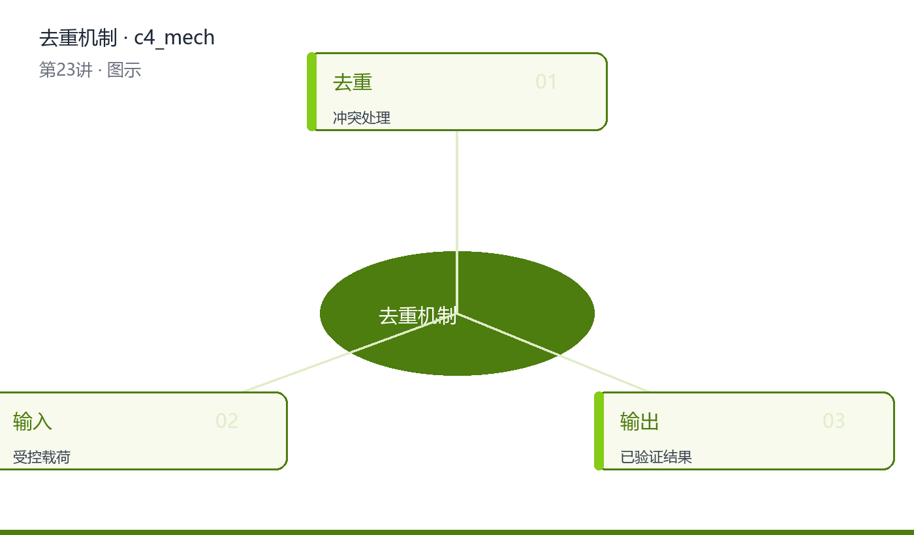
36
机制图解：去重
DataAgent
一图看懂运行机制与数据流
01
「去重」之所以可靠，是因为它把不确定性关进笼子：预算、超时、重试、审计四
02
关键环节：契约→执行→验证→留痕
03
落点：仓库验证
图：去重 的机制与数据流（hub 视角）
课程第23讲
上下文治理
36

Slide 37
37
深入原理：去重
DataAgent
正确姿势 vs 常见误用
正确姿势
常见误用
正确姿势：先定义「去重」的契约与不变量，再谈实现；所有旁路都必须被审计。
契约先行，证据留痕
常见误用：把「去重」当成一次性胶水代码，没有版本、没有度量、没有回滚路径。
无版本/无度量/无回滚
治理视角：权限先于相关性，硬过滤不可被排序绕过。
课程第23讲
上下文治理
37

Slide 38

38
代码契约：去重
DataAgent
仓库真实代码 · 契约切面
01
文件：assembler.py
02
切面：契约——先读接口再读实现
03
测试见 tests/ 目录
代码：assembler.py · 契约（概念4 去重）
课程第23讲
上下文治理
38

Slide 39

39
代码实现：去重
DataAgent
仓库真实代码 · 实现切面
01
文件：assembler.py
02
切面：实现——先读接口再读实现
03
测试见 tests/ 目录
代码：assembler.py · 实现（概念4 去重）
课程第23讲
上下文治理
39

Slide 40
40
应用实践：去重
DataAgent
三步落地：闭环→灰度→放开
1
最小闭环
2
灰度验证
3
逐步放开
把「去重」落到业务：先小流量灰度验证效果与成本，再逐步放开租户范围。
小流量对照基线，观察效果/成本/时延
按租户/场景分批，异常即回滚
案例视角：指标口径注入与跨租户泄漏的防御实测。
课程第23讲
上下文治理
40

Slide 41
41
陷阱与排查：去重
DataAgent
症状→根因→处置
症状
根因
处置
「去重」典型故障：静默失败—
缺少验证/预算
验真+预算上限
结果不可解释
无 Trace 留痕
接入统一 Trace
效果悄悄退化
无回归基线
评测+回归门禁
先止血，再根因，最后沉淀为回归用例
课程第23讲
上下文治理
41

Slide 42
42
工程决策：去重
DataAgent
候选方案 × 取舍（ADR）
方案
代价
结论
直连实现
快但耦合
Demo 可用
平台化
前期成本高
生产首选
保持简单
能力上限
按场景取舍
「去重」的选型以证据与约束为准
课程第23讲
上下文治理
42

Slide 43
43
优化拓展：去重
DataAgent
三个可持续优化抓手
资产化
基线化
观测化
经验固化为规则/Skill
对照实验证明增量
Trace/Baseline 先行
资产化
「去重」优化一：把人工经验固化为资产（规则/Skill/
01
基线化
「去重」优化二：建立基线对照（关闭/盲选/受控三组）证明增量
02
课程第23讲
上下文治理
43

Slide 44
44
概念详解：充分性
「充分性」指required 检查。在企业级语境下，它同时约束接口契约、生命周期与治理边界，而不只是一个名词。
动态上下文装配与预算：让不同 Step 只看

Slide 45
45
定义与内涵：充分性
DataAgent
把充分性讲透：是什么、不是什么
上下文即决策环境：最小充分、可信可控，缺一即停。
定义
「充分性」指required 检查。在企业级语境下，它同时约束接口契约、生命周期
01
方法
方法维度：required 检查
02
要点
要点维度：required 检查
03
课程第23讲
上下文治理
45

Slide 46
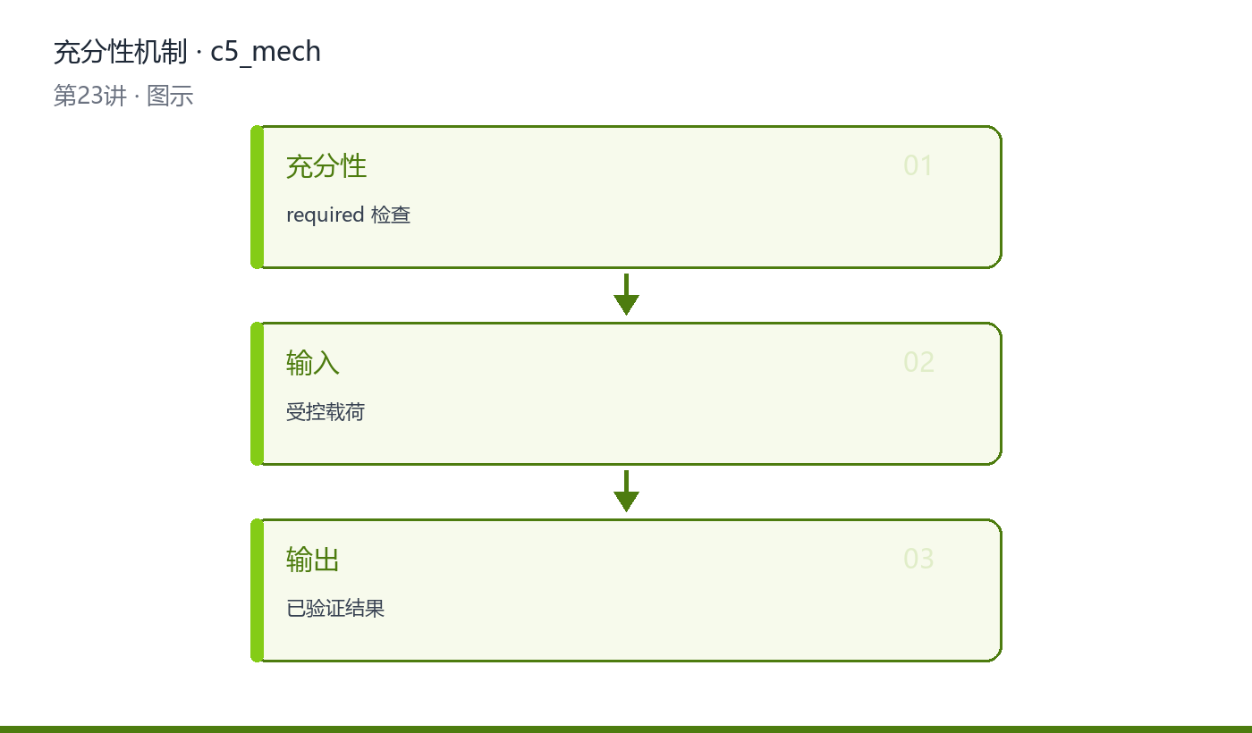
46
机制图解：充分性
DataAgent
一图看懂运行机制与数据流
01
「充分性」的运行机制分三步：输入契约校验 → 核心转换执行 → 结果验证
02
关键环节：契约→执行→验证→留痕
03
落点：仓库验证
图：充分性 的机制与数据流（flow_v 视角）
课程第23讲
上下文治理
46

Slide 47
47
深入原理：充分性
DataAgent
正确姿势 vs 常见误用
正确姿势
常见误用
正确姿势：把「充分性」的决策依据落成证据（Trace/Eval），而不是凭经验拍板。
契约先行，证据留痕
常见误用：用相关性绕过「充分性」的硬性过滤，短期省事，长期必然越权或漂移。
无版本/无度量/无回滚
治理视角：权限先于相关性，硬过滤不可被排序绕过。
课程第23讲
上下文治理
47

Slide 48

48
代码契约：充分性
DataAgent
仓库真实代码 · 契约切面
01
文件：assembler.py
02
切面：契约——先读接口再读实现
03
测试见 tests/ 目录
代码：assembler.py · 契约（概念5 充分性）
课程第23讲
上下文治理
48

Slide 49

49
代码实现：充分性
DataAgent
仓库真实代码 · 实现切面
01
文件：assembler.py
02
切面：实现——先读接口再读实现
03
测试见 tests/ 目录
代码：assembler.py · 实现（概念5 充分性）
课程第23讲
上下文治理
49

Slide 50
50
应用实践：充分性
DataAgent
三步落地：闭环→灰度→放开
1
最小闭环
2
灰度验证
3
逐步放开
「充分性」的应用入口在本课程 DataAgent：跑通对应 pytest
小流量对照基线，观察效果/成本/时延
按租户/场景分批，异常即回滚
案例视角：指标口径注入与跨租户泄漏的防御实测。
课程第23讲
上下文治理
50

Slide 51
51
陷阱与排查：充分性
DataAgent
症状→根因→处置
症状
根因
处置
「充分性」典型故障：成本失控
缺少验证/预算
验真+预算上限
结果不可解释
无 Trace 留痕
接入统一 Trace
效果悄悄退化
无回归基线
评测+回归门禁
先止血，再根因，最后沉淀为回归用例
课程第23讲
上下文治理
51

Slide 52
52
工程决策：充分性
DataAgent
候选方案 × 取舍（ADR）
方案
代价
结论
直连实现
快但耦合
Demo 可用
平台化
前期成本高
生产首选
保持简单
能力上限
按场景取舍
「充分性」的选型以证据与约束为准
课程第23讲
上下文治理
52

Slide 53
53
优化拓展：充分性
DataAgent
三个可持续优化抓手
资产化
基线化
观测化
经验固化为规则/Skill
对照实验证明增量
Trace/Baseline 先行
资产化
「充分性」优化一：把人工经验固化为资产（规则/Skill/
01
基线化
「充分性」优化二：建立基线对照（关闭/盲选/受控三组）证明增
02
课程第23讲
上下文治理
53

Slide 54
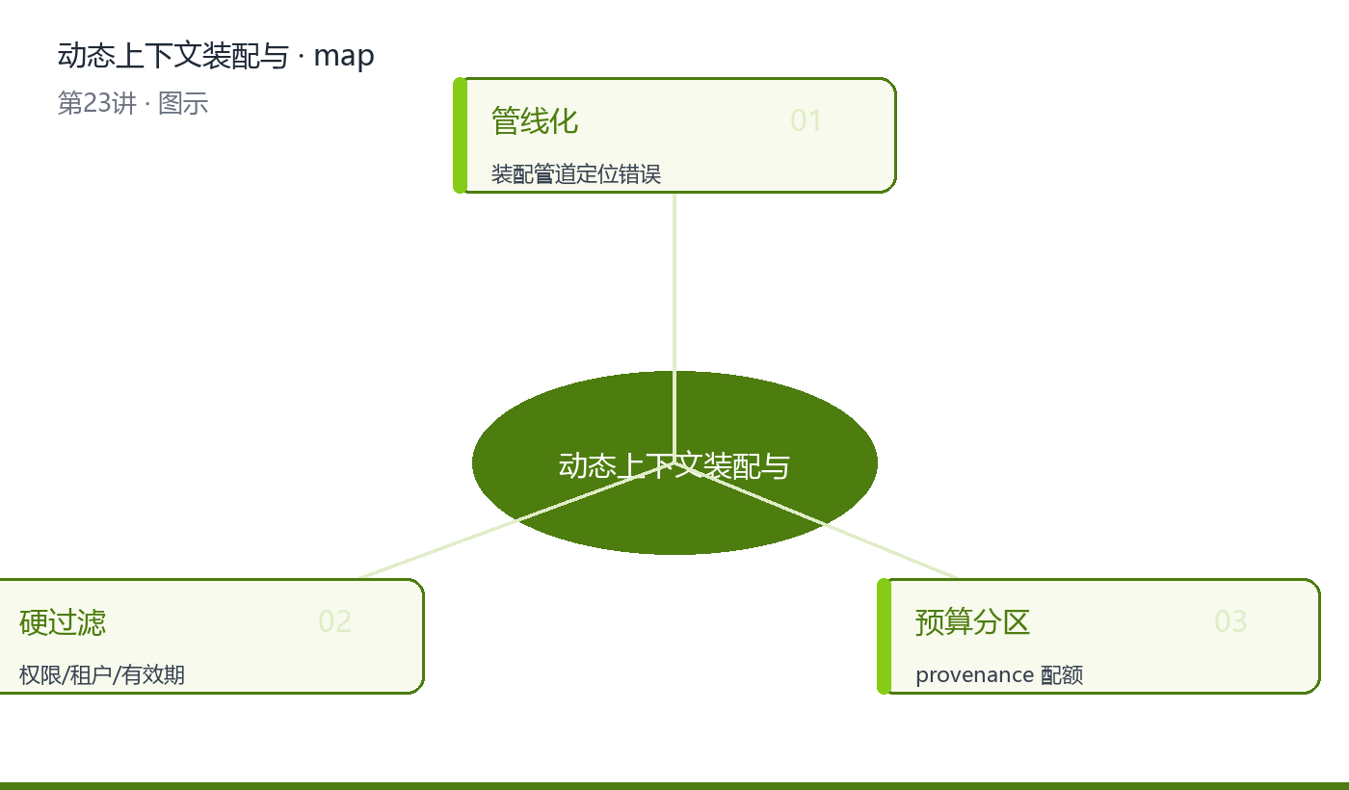
54
本章知识图谱
DataAgent
概念之间的结构关系
01
核心：管线化、硬过滤、预算分区
02
关系：输入→机制→治理
03
全部概念见讲义表格
图：本章概念关系（中心辐射视角）
课程第23讲
上下文治理
54

Slide 55
55
应用与实战指南
从理解到落地：场景、步骤与检查清单
动态上下文装配与预算：让不同 Step 只看

Slide 56
56
实战路线图
DataAgent
三步从 Demo 到生产
1
场景选择
2
契约先行
3
评测护航
选高频、可验证、低风险场景切入
定义输入/输出/错误语义与验收
建数据集与评分卡再动 Prompt
案例视角：指标口径注入与跨租户泄漏的防御实测。
课程第23讲
上下文治理
56

Slide 57
57
典型应用场景
DataAgent
场景→做法→收益
场景
做法
收益
经营诊断
自主分析闭环
结论可解释
数据查询
只读网关+权限
安全合规
行动执行
审批+幂等
风险可控
场景选择决定治理强度，按风险分级
课程第23讲
上下文治理
57

Slide 58
58
落地检查清单
DataAgent
上线前逐项打勾
GO/NO-GO 由硬门槛决定，不由均分决定
功能
核心链路全绿；故障注入通过
01
质量
三层评测达标；回归门禁通过
02
安全
权限/审计/幂等/回滚就绪
03
课程第23讲
上下文治理
58

Slide 59
59
优化与拓展指南
让系统随模型共同进化
动态上下文装配与预算：让不同 Step 只看

Slide 60
60
优化方向对照
DataAgent
短期补丁 vs 长期资产
短期补丁
长期资产
改 Prompt 救火
局部 if-else 兜底
人工盯梢排查
经验留在个人脑中
规则/Skill/Eval 沉淀
统一 Runtime 治理
Trace+Baseline 驱动
资产随组织复用
延伸阅读：Context Decision Trace 与上下文故障分类。
课程第23讲
上下文治理
60

Slide 61
61
拓展学习地图
DataAgent
三层次进阶
向上
向深
向外
架构与治理体系化
Runtime 与可靠性
多 Agent 与平台化
体系
把本讲机制放进企业级全景图
01
贯通
与前后讲次的接口互相印证
02
课程第23讲
上下文治理
61

Slide 62
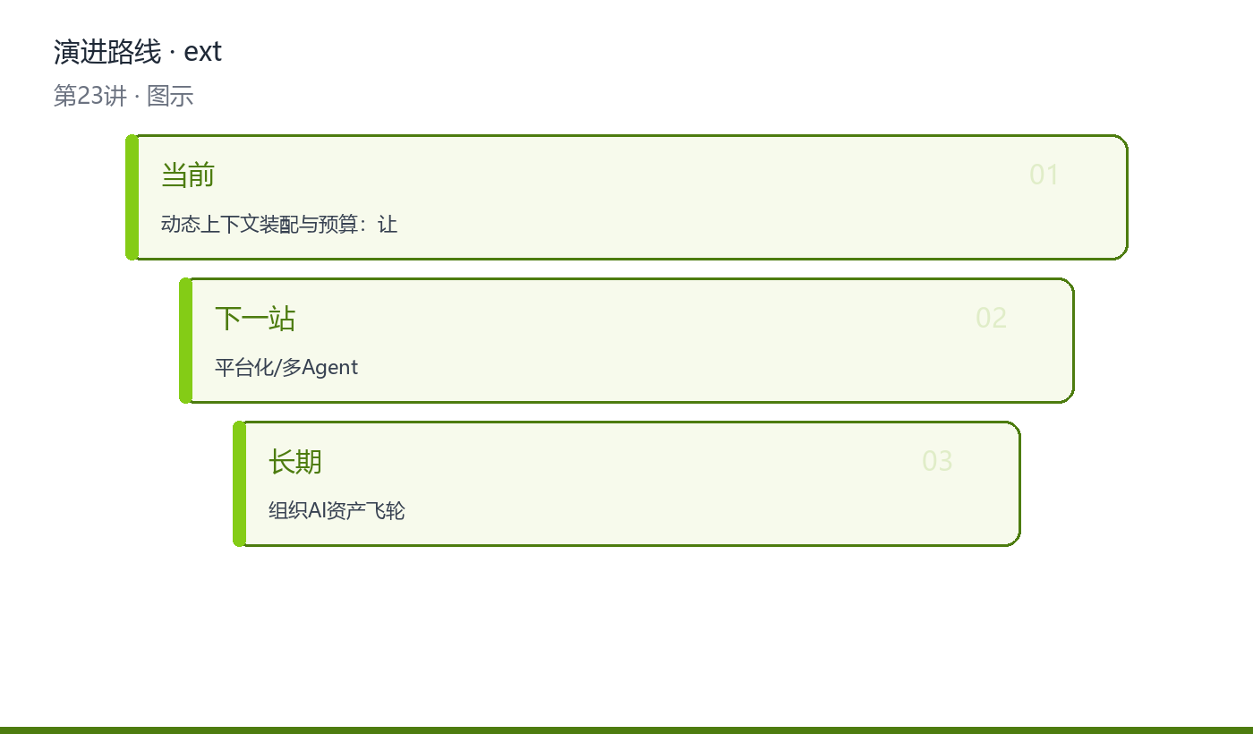
62
演进路线图
DataAgent
本讲在能力阶梯上的位置
01
当前：本讲机制已可运行
02
下一站：与相邻模块协同治理
03
长期：固化为组织级资产
图：从本讲机制到组织资产的演进路径
课程第23讲
上下文治理
62

Slide 63
63
治理与常见陷阱
企业级红线与审计要点
动态上下文装配与预算：让不同 Step 只看

Slide 64
64
企业级红线清单
DataAgent
红线→后果→防护
红线
后果
防护
越权访问
数据泄漏
硬过滤+审计
未审批副作用
业务事故
审批+幂等
不可回放
无法追责
Trace+Checkpoint
红线一票否决，不允许带病上线
课程第23讲
上下文治理
64

Slide 65
65
复习与考核
把本讲装进长期记忆
动态上下文装配与预算：让不同 Step 只看

Slide 66
66
复习要点
DataAgent
三个必答题
能讲给同事听懂，才算真正掌握
是什么
管线化的定义与边界
01
为什么
上下文即决策环境：最小充分、可信可控，缺一即停。
02
怎么用
在 DataAgent 中跑通 assembler.py 对
03
课程第23讲
上下文治理
66

Slide 67
DataAgent
本章小结
动态上下文装配与预算：让不同 Step 只看到最
给 DataAgent 注入跨租户上下文，验证硬性过滤兜底且
第23讲 · 上下文治理
企业级Agent工程架构实战营
课程复现资料 · 可公开分享
67

